Slide 1

Desarrollo Fullstack

Slide 2
Les damos la bienvenida
Vamos a comenzar a grabar la clase

Slide 3
Clase 07
Clase 08
Clase 09
Flexbox
Display Flex
Características
Propiedades
GRID
Grid Layout
Características
Propiedades
CSS Avanzado
Pseudoclases
Pseudoselectores
Animaciones
Transiciones
Transformaciones
Positions

Slide 4

CSS
Estructura en nuestros estilos

Slide 5
GRID
(Sistema de grillas)

Slide 6
¿Qué es GRID?
A diferencia de Flexbox, donde podemos posicionar nuestros elementos en una sola dimensión, con GRID tenemos la posibilidad de hacerlo de forma horizontal y vertical al mismo tiempo, es decir, en 2 dimensiones.
GRID toma todas las ventajas de Flexbox para volcarlo en un sistema más potente que nos permite crear grillas o cuadrículas de una manera muy sencilla.

Slide 7
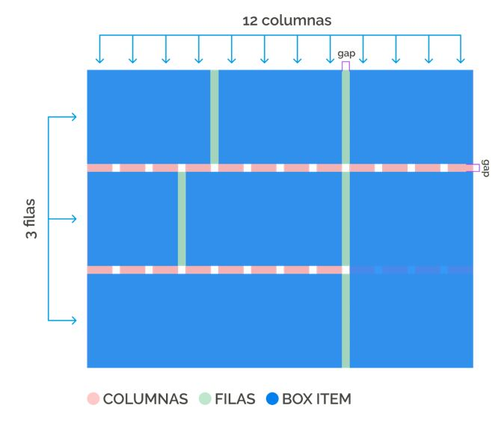
Poder en 2 dimensiones
Como mencionamos anteriormente GRID nos permite trabajar en filas y columnas simultáneamente, solo es cuestión de crear una grilla o cuadrícula que se ajuste a nuestras necesidades y posicionar los elementos hijos dentro de ella.

Slide 8
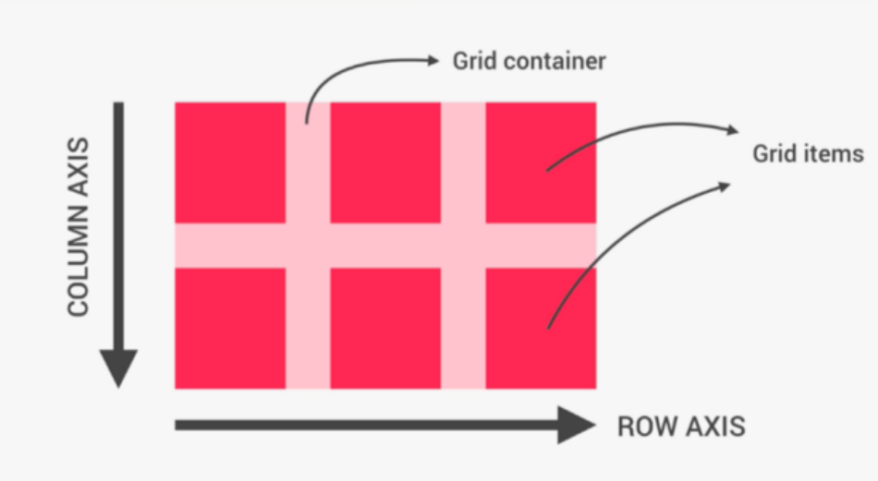
Ejes
En el caso de GRID se toma como main axis al eje X (row axis) y como cross axis al eje Y (column axis), lo que tendrá vital importancia al momento de utilizar las propiedades de alineación que veremos en un momento.

Slide 9
Propiedades
Al igual que Flexbox, Grid Layout está compuesto por un conjunto de propiedades aplicadas a un elemento padre que definirá una grilla modelo o template con la forma buscada. Sobre este template es que luego posicionaremos los elementos hijos.
Cabe destacar que al ser una plantilla esta no forma parte de la estructura, sino que genera un lienzo cuadriculado sobre el cual distribuiremos nuestros elementos.

Slide 10
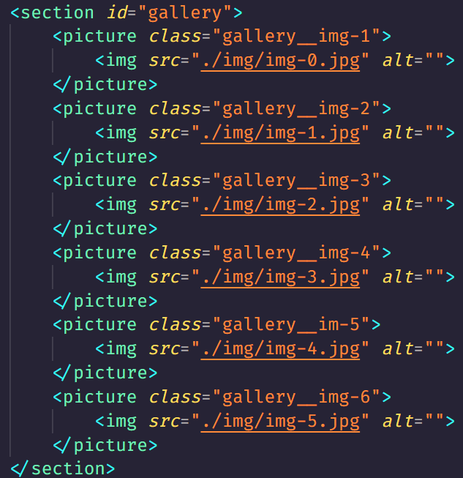
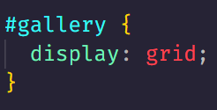
Declaración de una Grilla con GRID
Para comenzar a usar GRID es necesario declarar a nuestro contenedor padre con un display en forma de grilla. Nuevamente usamos la propiedad display, pero ahora con el valor: grid;

Slide 11
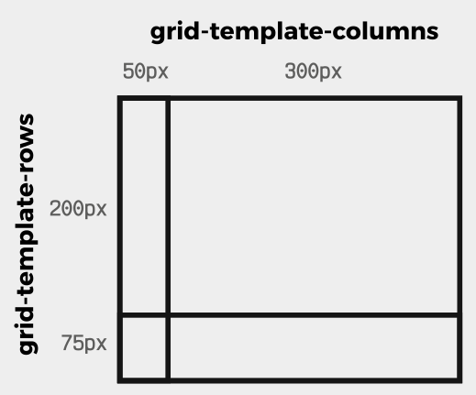
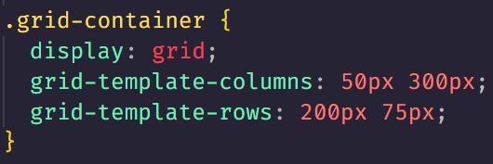
Filas y Columnas
Una vez que declaramos nuestro contenedor como una grilla, debemos elegir la cantidad de filas y columnas que vamos a necesitar en nuestro template. Para eso vamos a utilizar las propiedades grid-template-columns y grid-template-rows de la siguiente manera:

Slide 12
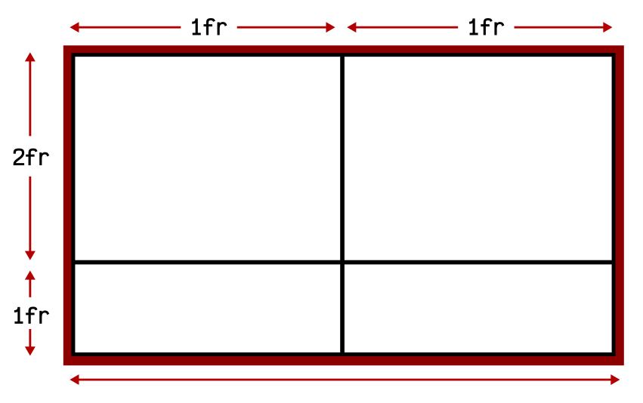
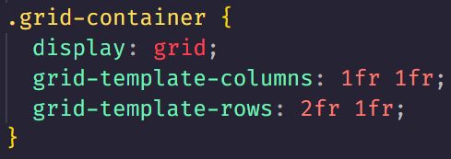
Fractions
Si bien grid-template-columns y grid-template-rows aceptan las unidades de medida tradicionales, en GRID existe la unidad fr (fraction) que divide el espacio disponible entre la cantidad de fr declarados y los reparte proporcionalmente.
En este ejemplo tanto el width cómo el height se dividen por la cantidad de fracciones declaradas y lo distribuye en consecuencia.
Cabe destacar que fr se puede combinar con cualquier otra unidad de medida en la misma declaración.

Slide 13
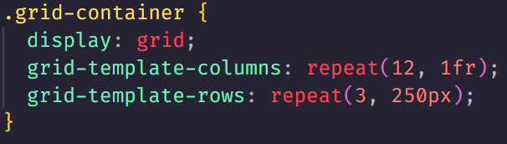
Repeat
En los casos donde necesitamos crear una plantilla con muchas filas o columnas del mismo tamaño, podemos utilizar el valor repeat(cantidad, tamaño);.
cantidad: es el número de columnas o filas que necesitamos.
tamaño: el ancho o alto que deberán tomar.

Slide 14
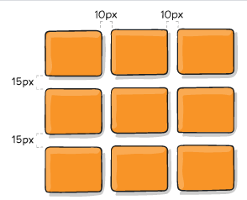
GAP
Esta propiedad mágica, funciona igual que en flexbox y se utiliza para definir el espaciado entre los elementos de una grilla. En este caso podemos hacerlo de forma separada mediante las propiedades column-gap y row-gap o en conjunto a través de la propiedad gap.

Slide 15
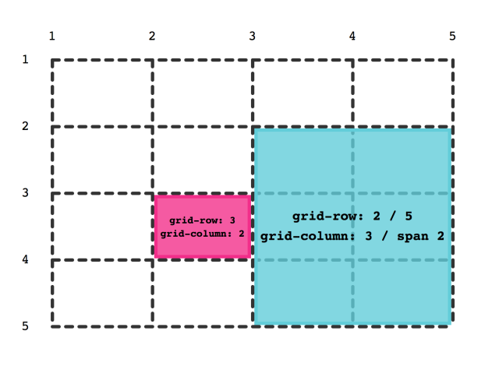
GRID
POR
VALORES

Slide 16
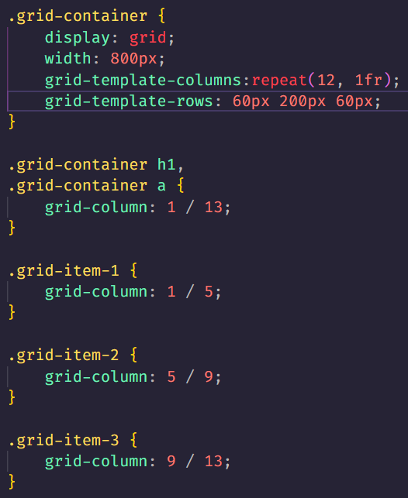
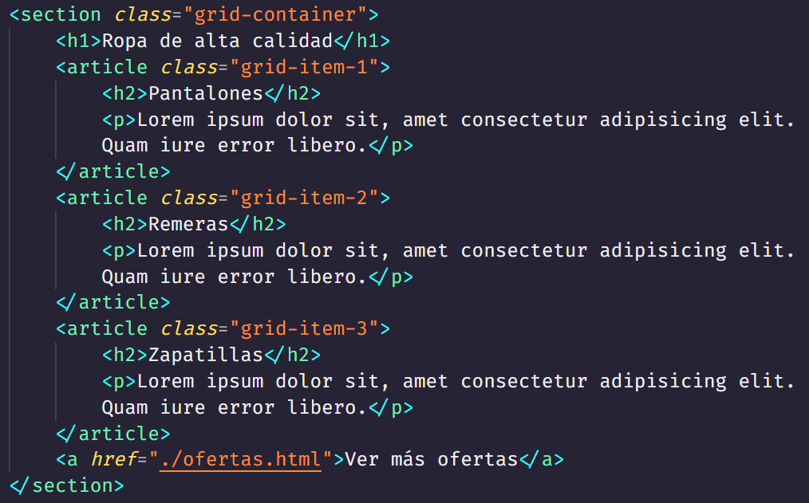
grid-column
Shorthand de grid-column-start y grid-column-end nos va a permitir indicarle a un grid-item en qué columna debe empezar y en cuál finalizar start / end;.

Slide 17
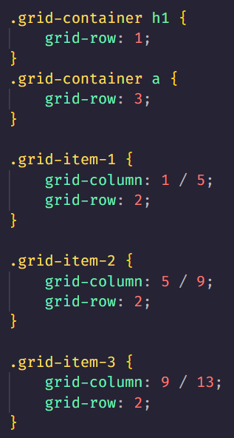
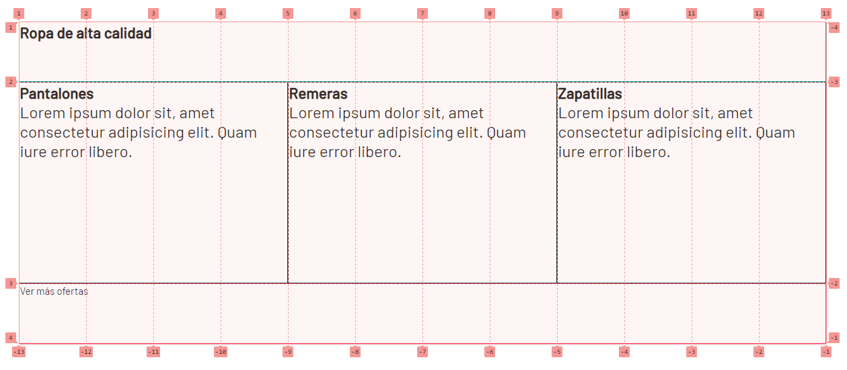
grid-row
Igual que el anterior, solo que en este caso nos va a permitir indicarle a un grid-item en qué fila debe empezar y en cuál finalizar.
Así nos queda nuestros distribuidos en la grilla creada:

Slide 18
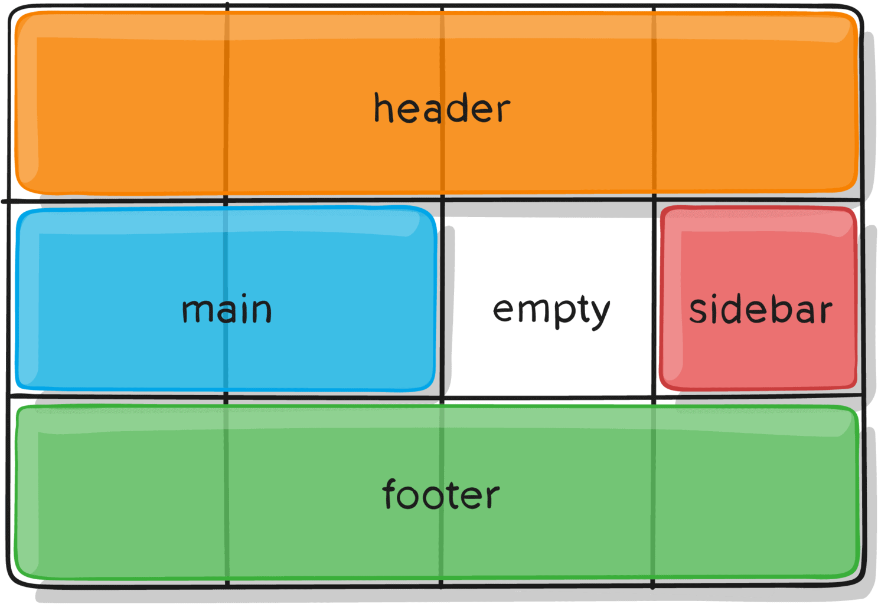
GRID AREAS

Slide 19
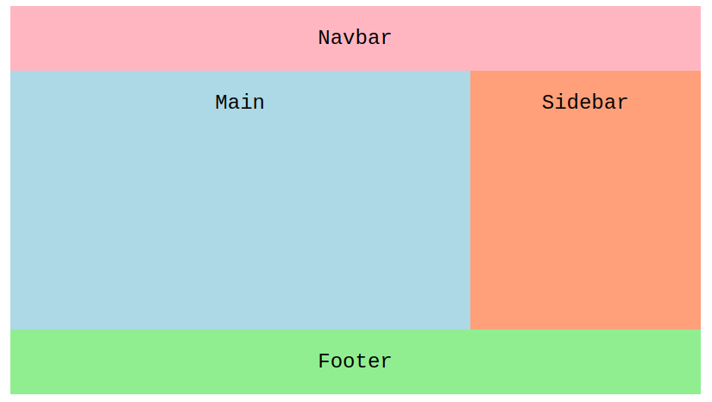
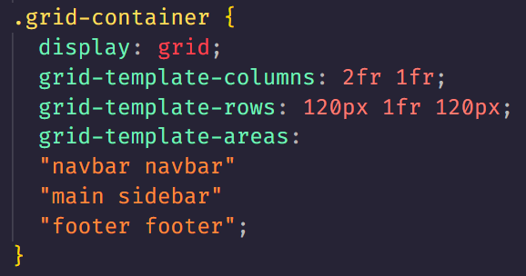
Areas
grid-template-areas: es una propiedad de GRID que nos permite “dibujar” nuestra plantilla CSS para luego posicionar a los elementos hijos en esa representación.

Slide 20
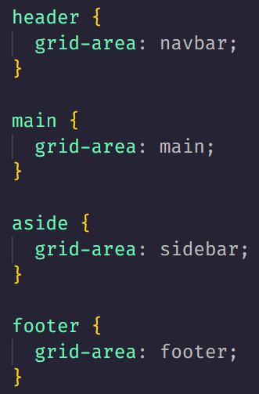
Areas
Estas areas establecidas desde el .grid-container son las que aplicaremos luego a nuestros .grid-items para especificar qué espacio ocupará cada uno.

Slide 21
Alineaciones
Al tomar las mismas ventajas de Flexbox para crear un sistema más potente, veremos que en GRID las variantes para alinear nuestros elementos hijos son muy similares a las que ya conocemos.

Slide 22
ITEMS

Slide 23
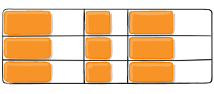
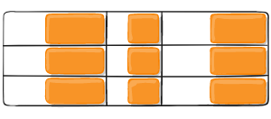
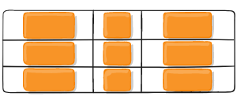
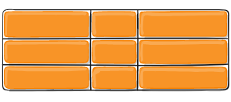
justify-items
start | end | center | stretch;
Se utiliza para alinear los ítems en el eje horizontal o row axis.

Slide 24
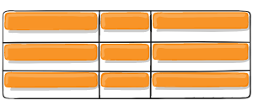
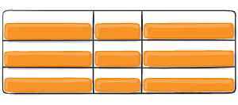
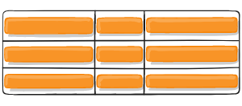
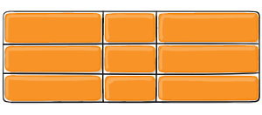
align-items
start | end | center | stretch | baseline;
Se utiliza para alinear los ítems en el eje vertical o column axis.

Slide 25
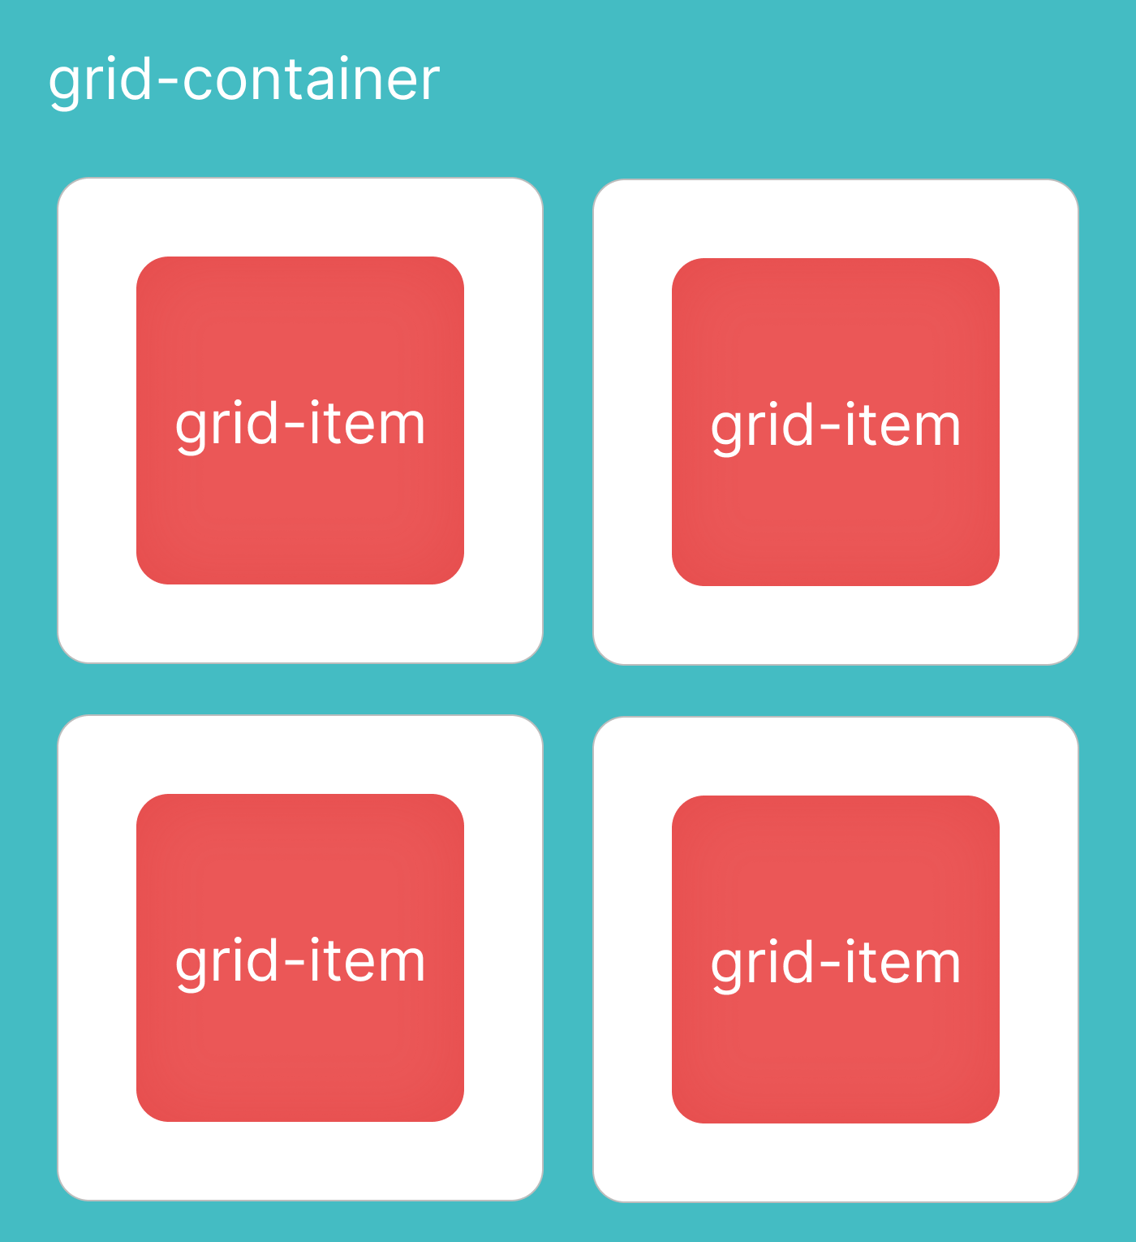
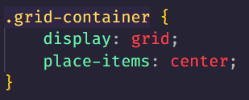
place-items
start | end | center | stretch | baseline;
Nos permite definir justify-items y align-items con la misma propiedad cuando poseen el mismo valor.

Slide 26
CONTENT

Slide 27
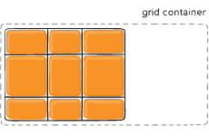
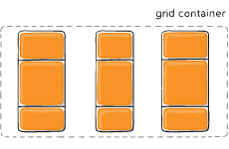
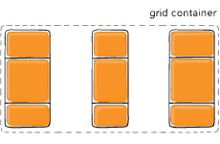
justify-content
start | end | center | space-between | space-around | space-evenly | stretch;
Servirá para alinear cada columna (contenido) dentro del contenedor.

Slide 28
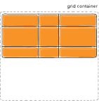
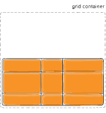
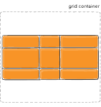
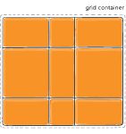
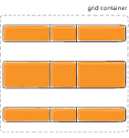
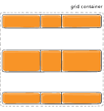
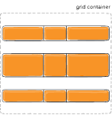
align-content
start | end | center | space-between | space-around | space-evenly | stretch;
Servirá para alinear cada fila (contenido) dentro del contenedor.

Slide 29
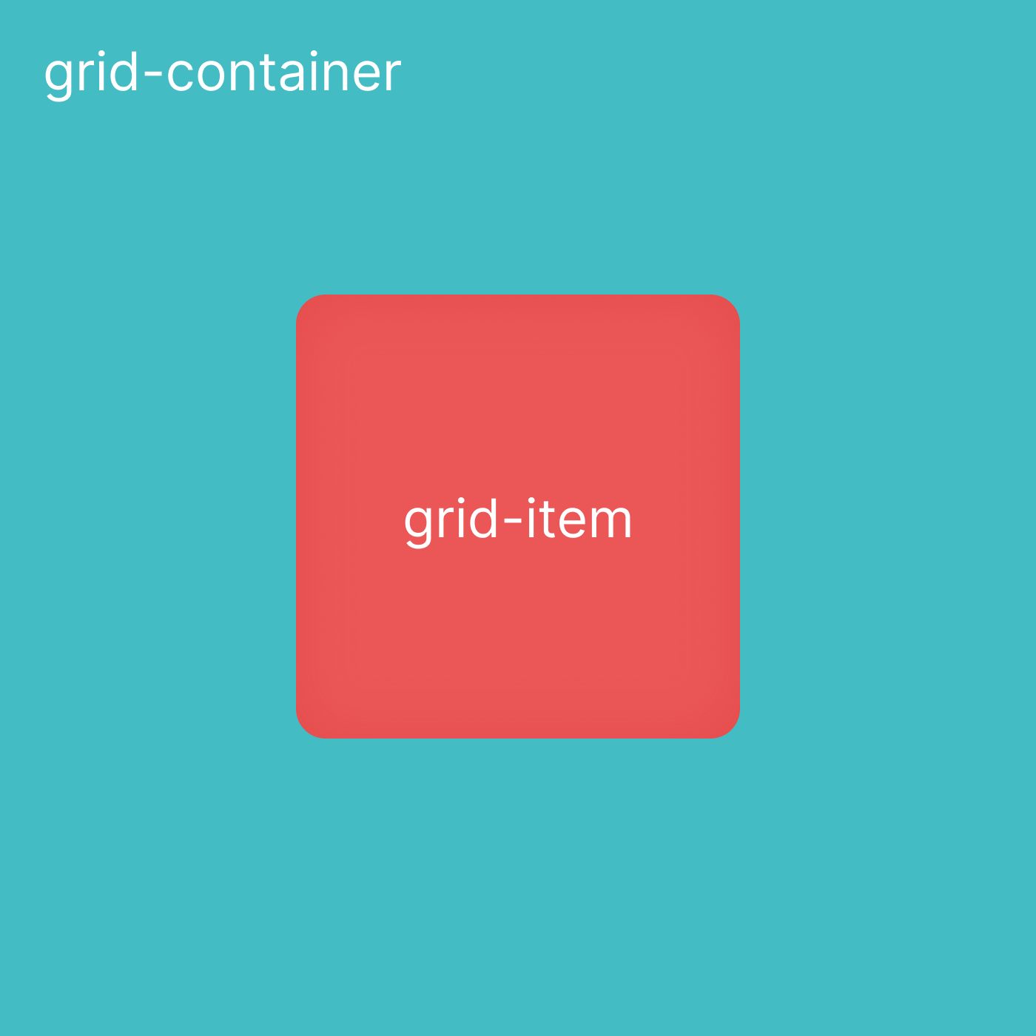
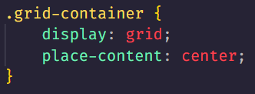
place-content
start | end | center | stretch | baseline;
Nos permite definir justify-content y align-content con la misma propiedad cuanto poseen el mismo valor.

Slide 30
SELF

Slide 31
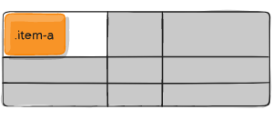
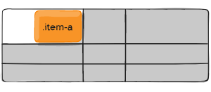
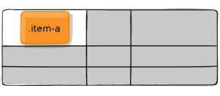
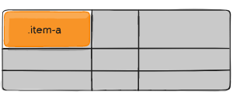
justify-self
start | end | center | stretch;
Servirá para alinear horizontalmente cada item hijo de forma individual.

Slide 32
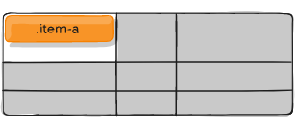
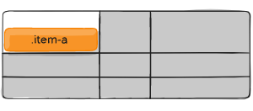
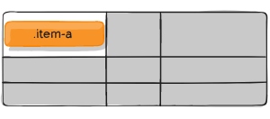
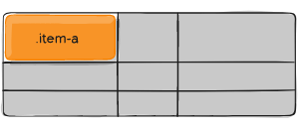
align-self
start | end | center | stretch;
Servirá para alinear verticalmente cada item hijo de forma individual.

Slide 33
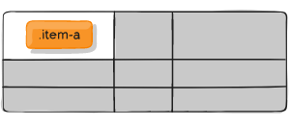

place-self
start | end | center | stretch;
Servirá para alinear ambos ejes con la misma propiedad.

Slide 34
No te olvides de dar el presente

Slide 35
Recordá:
Revisar la Cartelera de Novedades.
Hacer tus consultas en el Foro.
Todo en el Aula Virtual.

Slide 36
Fuentes
Las imágenes de esta presentación fueron tomadas de: https://css-tricks.com/snippets/css/complete-guide-grid/

Slide 37
¡Gracias!

